Slide 1
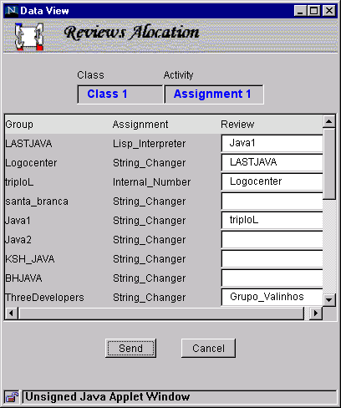
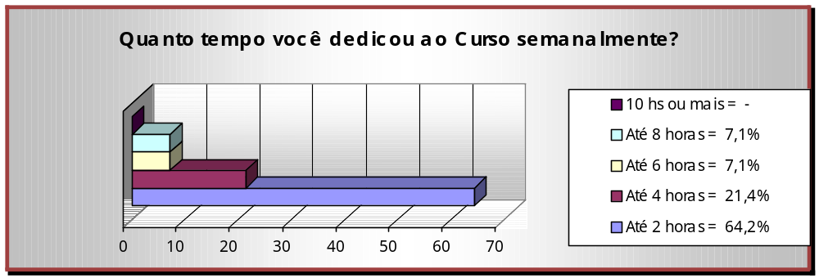
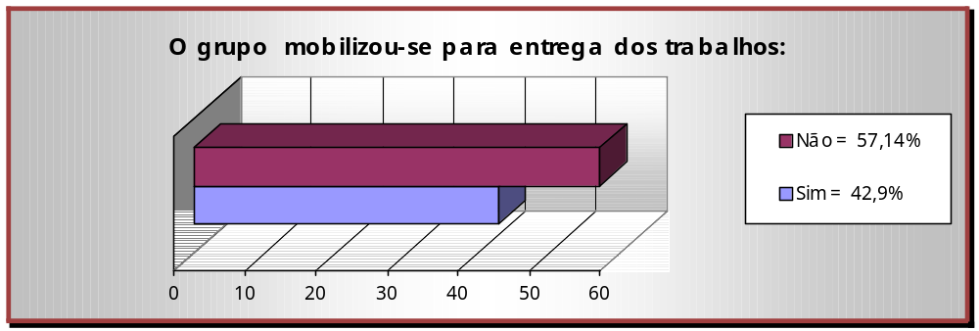
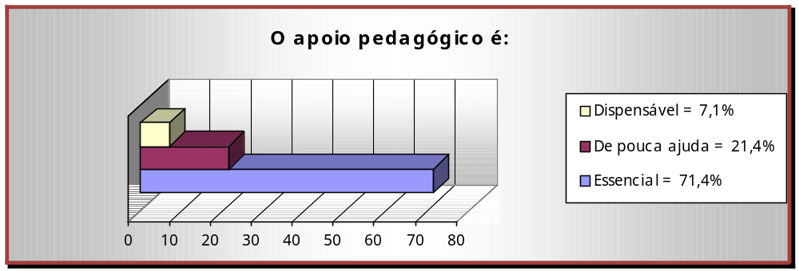
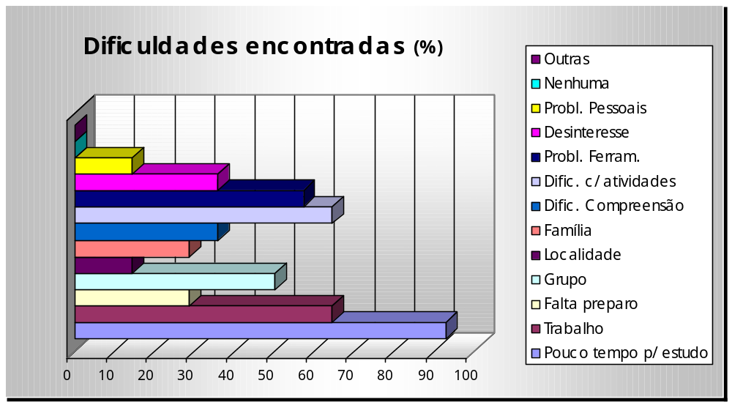
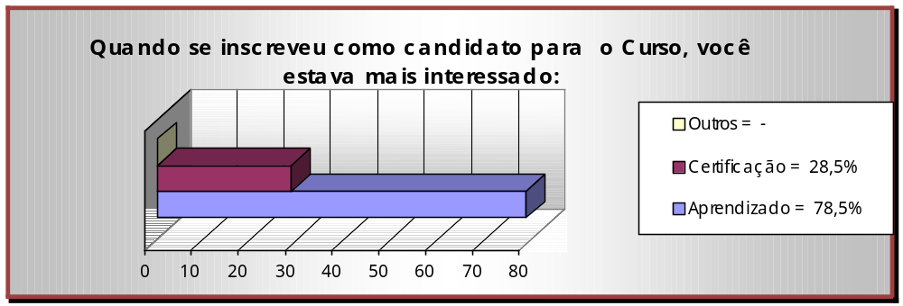
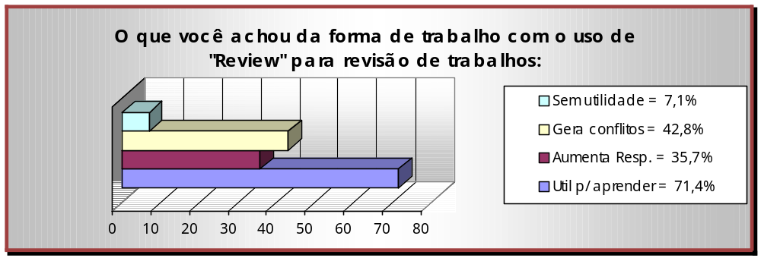
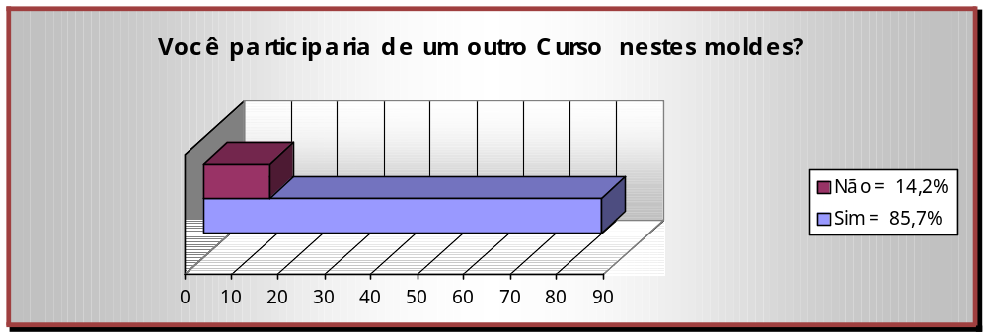


Educação à Distância na Internet
COMDEX
Sucesu-SP`2000
COMDEX 2001
    Vanderley Flor da Rosa - CEFET-PR
    Dilvan de Abreu Moreira - ICMC-USP
    vanderley@cp.cefetpr.br
    dilvan@computer.org
Educação continuada à distância na Internet. Utilizando ferramentas desenvolvidas pelo grupo de pesquisa (WebCoM): implantação, coleta de dados e análise de um curso aberto na Internet, gerando certificação aos participantes (principalmente egressos e profissionais de Informática e Engenharia), sobre o tema: Distributed Programing Using Java.
Grupo de pesquisa no ICMC possui vários Cursos (presenciais) disponíveis na Internet: Sistemas Operacionais (para pós-graduação), Sistemas Operacionais II, Programação Orientada a Objetos, Introdução à Eletricidade para Computação, Microprocessadores, e Programação Distribuída Usando Java (primeiro curso à distância o ICMC/USP) - http://java.icmc.sc.usp.br.
Etapas
Timeline
Atividades
Início
Motivações
  Variedade de tendências educacionais;
  Variedade de ferramentas para o ensino a distância;
  Necessidade de projetos que contemplem a educação cooperativa;
  Internet: revelou uma nova sociedade:
    Política, econômica, ideológica;
    Novas mídias, novas tecnologias interativas e cooperativas.
Educação a Distância
Cursos:
  Devem ter metas realísticas que os estudantes consigam atingir;
  Devem estabelecer práticas colaborativas necessárias para a negociação com problemas complexos;
  Os problemas devem ser semelhantes aos quais os estudantes irão se confrontar ao longo de suas carreiras.
Estudantes:
  Devem se engajar em um aprendizado autônomo.
Interessados candidatam-se
Candidatos Aceitos
Assignments
- Projetos
- Trabalhos postados
- Deadline p/ entrega
Review
- Correção e Crítica
- Interação
Discussão
- Interação
Caráter construcionista do uso da Internet na educação à distância:
  Não é uma simples transmissão de conhecimento;
  Interação ➔ construção;
  Ênfase na aprendizagem e não no oferecimento de informação apenas;
  Prepara o aluno para uma sociedade ‘baseada no conhecimento’.
A missão da Universidade no novo milênio:
    Assumir uma linha progressista;
    Incentivar o aprendizado não formal;
    Se adequar às necessidades atuais e futuras de seus alunos;
    Usar programas de educação continuada, com o amplo uso da Internet e da tecnologia, sem deixar de lado os aspectos pedagógicos.
Test
Alunos com rendimento
satisfatório
Certificação
Fim
Fig. 1 - Desenvolvimento do curso em ordem cronológica
WebCoM - Ferramentas para Gerenciamento de Cursos na Internet
Visam automatizar a tarefa de gerenciamento de cursos no ambiente WWW;
Reserva espaços no disco para acomodação dos trabalhos a serem postados pelos alunos;
Criam entradas na base de dados para gerenciamento;
Serviços:
  informes sobre calendário, programa e conteúdo das aulas, bibliografia , ferramentas administrativas e de apoio:News Groups, FTP;
  Atividades: Assignments, Reports, Tests.
O Curso e o WebCoM:
  Uso “à distância” (não presencial);
  Detecção e correção de bugs;
  Verificação da usabilidade (do ponto de vista do usuário)
    Os usuários estão conseguindo usar ?
      (com um mínimo de ajuda);
    São suficientes para o gerenciamento?
      É necessário intervir manualmente nos diretórios ou na base de dados ?
  Depuração.
Avaliação do WebCoM pelos participantes do curso:
    Corretitude: 8,5
    Confiabilidade: 8,1
    Eficiência: 8,6
    Integridade: 9,2
    Usabilidade: 8,3
    Acurácia: 8,5
    Eficiência de execução: 7,1
    Generalidade: 8,5
    Instrumentação: 7,4
    Operabilidade: 9,2
    Segurança: 9,4
    Treinamento: 7,2
    Desempenho: 7,0
Fig. 2 -Tela do Webcom (review)
Alguns Dados Obtidos do Curso:
Requisitos: conhecer inglês (somente o áudio em português); não ser iniciante em informática, ser programador em pelo menos uma linguagem de programação;
Duração: 4 meses. Início: 3/Set/2000 – término: 16/Dez/2000 (avaliação final presencial no ICMC-USP). 07/Mar/2001: avaliação para alunos de graduação do ICMC;
Projeto pioneiro na modalidade a distância no ICMC/USP, este foi um trabalho multidisciplinar: Educação, Informática, Psicologia, etc.
ICMC/USP
CEFET-PR / UNED-CP
CAPES
http://AgentsResearch.com - http://java.icmc.sc.usp.br

